Slide 1
ABU ALI IBN SINO NOMIDAGI BUXORO DAVLAT TIBBIYOT INSTITUTIDA PREZIDENT QAROR VA FARMONLARI, VM QARORLARI, OLIY TA’LIM, FAN VA INNOVASIYALAR HAMDA SOG‘LIQNI SAQLASH VAZIRLIGI HAY’AT YIG‘ILISHI QARORLARNING IJROSI HAMDA JISMONIY VA YURIDIK SHAXSLARNING MUROJAATLARINING IJROSI TO‘G‘RISIDA
HISOBOT
2026-YIL MART
Jismoniy va yuridik shaxslarning murojaatlari
bilan ishlash, ichki nazorat va monitoring bo‘limi

Slide 2
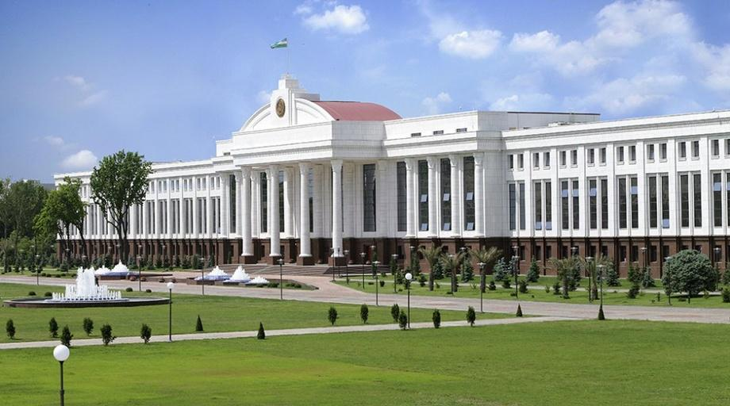
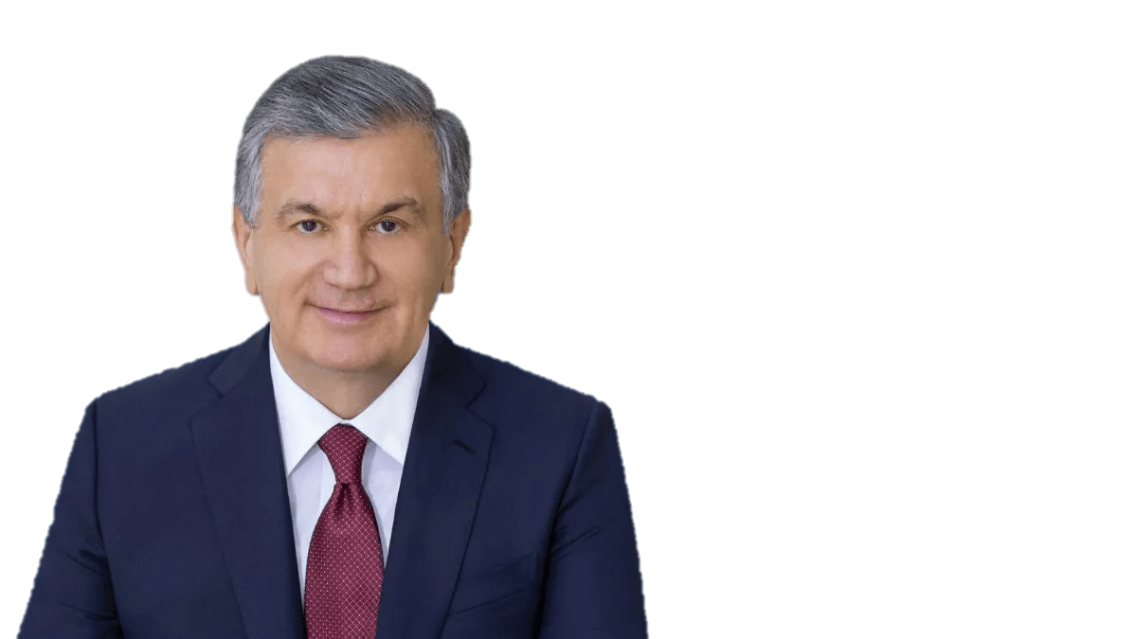
MUSTAHKAM TIZIM YARATISH, TARTIB O‘RNATISH, TEMIR INTIZOMNI JOYIGA QO‘YISH, RAHBARLAR VA XODIMLARNING DUNYOQARASHINI O‘ZGARTIRISH IJRO INTIZOMI YO‘NALISHIDA ASOSIY VAZIFADIR…
…QABUL QILINADIGAN HUJJATNING DEYARLI HAR BIR BANDIGA UCHTA SAVOLGA ANIQ VA TINIQ JAVOB BO’LISHI KERAK: YA‘NI, QO’YILGAN MAQSADLARGA ERISHISH UCHUN,
BIRINCHIDAN – KIM TOMONIDAN ;
IKKINCHIDAN – ANIQ NIMANI YOKI NIMALARNI;
UCHINCHIDAN – QANDAY MUDDATLARGA AMALGA OSHIRISH ZARUR?
O‘ZBEKISTON RESPUBLIKASI PREZIDENTI
SH.M.MIRZIYOYEV

Slide 3
ABU ALI IBN SINO NOMIDAGI BUXORO DAVLAT TIBBIYOT INSTITUTI
PREZIDENT QAROR VA FARMONLARI, VM QARORLARI, OLIY TA’LIM, FAN VA INNOVASIYALAR HAMDA SOG‘LIQNI SAQLASH VAZIRLIGI HAY’AT YIG‘ILISHI QARORLARINING IJROSI
Edo.ijro.uz tizimi orqali institut tuzilmasi bo‘yicha tushirilgan O‘zbekiston Respublikasi Oliy Majlisi palatalari, O‘zbekiston Respublikasi Prezidenti hujjatlari, hukumat hujjatlari, O‘zbekiston Respublikasi Oliy ta’lim, fan va innovatsiyalar vazirligining qarorlari, buyruqlari, farmoyish, ko‘rsatma hamda topshiriqlarini, Institut kuzatuv Kengashi qarorlari, Institut Kengashi qarorlari, institut rektorining buyruqlari, farmoyish, ko‘rsatma va topshiriqlar, jismoniy va yuridik shaxslarning murojaatlarining ijrosi borasida sifat bosqichiga o`tish hamda bu borada barcha mas`ullar tomonidan tizimga yuklanayotgan ijro hujjatlarining barchasi asoslanishi va sifatliligiga alohida e`tibor qaratilib kelinmoqda.
Amalga oshirilgan ishlar Jismoniy va yuridik shaxslarning murojaatlari bilan ishlash, ichki nazorat va monitoring bo‘limi tomonidan nazoratga olingan.

Slide 4


ABU ALI IBN SINO NOMIDAGI BUXORO DAVLAT TIBBIYOT INSTITUTI
Abu Ali ibn Sino nomidagi Buxoro davlat tibbiyot institutida “Ijro.gov.uz” ijro intizomi idoralararo yagona elektron tizimi negizida ishlab chiqilgan “edo.ijro.uz” moduli orqali elektron hujjat aylanish tizimi orqali amalga oshiriladi. Mazkur tizim yordamida yuqori tashkilotlardan kelib tushayotgan topshiriqlar (OTFIV, SSV Apparat kengashi yig‘ilish bayonnomalari, qo‘shma qaror, buyruq, xat va boshqalar) ijro tizimida ro‘yxatga olinmoqda. Bugungi kunda “Edo.ijro.uz” tizimiga institut rahbariyatidan prorektorlar, bo‘lim boshliqlari, dekanlar va kafedralardan jami 127 nafar mas’ul xodim ulangan.
1
2
2026-yil yanvardan shu bugungi kungacha institut devonxonasi tomonidan ijro tizimida ro‘yxatga olingan OTFIV, SSV Apparat kengashi yig‘ilish bayonnomalari, buyruqlari, toshiriq xatlari ijrosi yuzasidan muntazam nazorat o‘rnatilgan hamda mas’ul ijrochilar tomonidan o‘z vaqtida ijrosi ta’minlanib kelinmoqda.
Xususan, 2026-yil yanvar oyidan shu bugungi kungacha hujjatlar soni (OTFIV, SSV Apparat kengashi yig‘ilish bayonnomalari, qo‘shma qaror, buyruq, xat va boshqalar) 13444 ta, topshiriqlar soni 5878 ta bo`lib, institut devonxonasi tomonidan ro‘yxatga olinib “edo.ijro.uz” yagona idoralararo ijro intizomi tizimi orqali mas’ul ijrochilarga yetkazilgan.
3
4
Bugungi kun holatiga tizimda mavjud topshiriqlar soni 5878 tani tashkil etadi. Shundan 4707 ta hujjat ijrosi ta’minlangan va 1183 ta hujjatning ijro muddati mavjud. Muddatidan kech bajarilgan topshiriqlar soni 16 tani tashkil etmoqda. Bajarilmagan topshiriqlar soni 2 tani tashkil etadi. (6 nafar ijrochi)
Kelib tushgan hujjatlar ijrosi Jismoniy va yuridik shaxslarning murojaatlari bilan ishlash, ichki nazorat va monitoring bo‘limi tomonidan nazoratga olingan va ijrosi tegishli tartibda ta’minlanib, ma’lumotlari taqdim qilinganidan so‘ng nazoratdan olinadi.

Slide 6
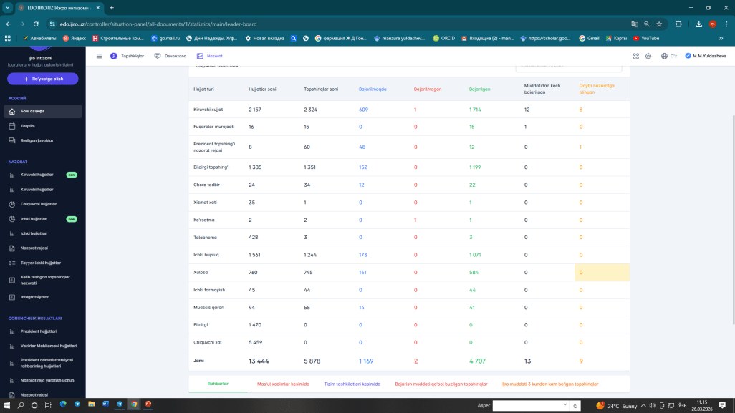

Slide 7
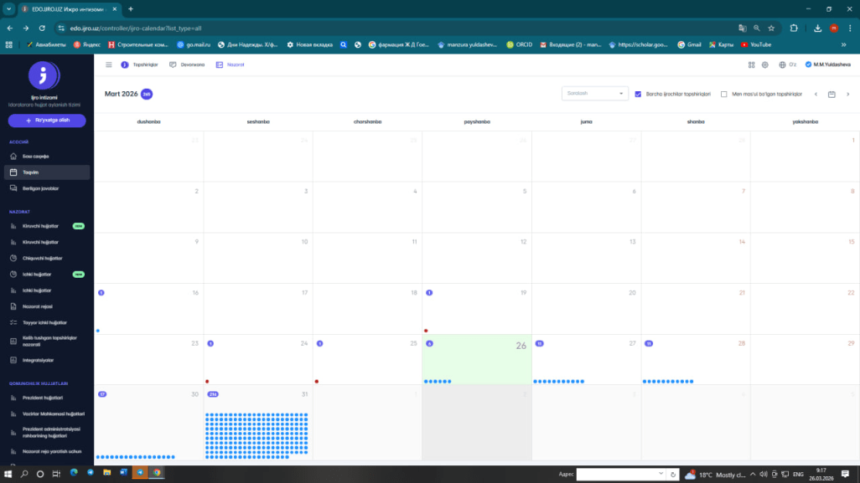

Slide 8
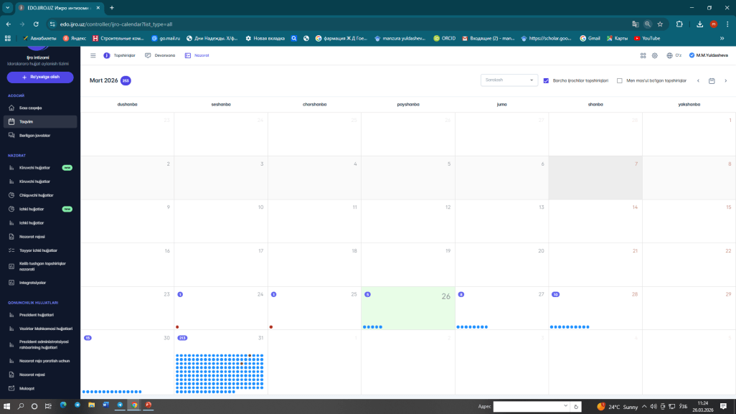

Slide 9
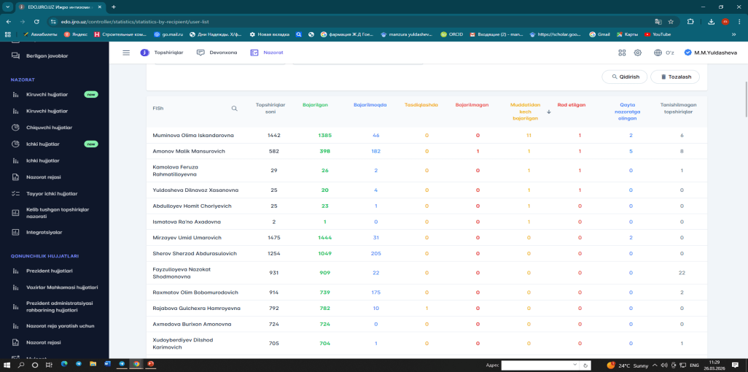
Muddatidan kech bajarilgan tohshiriqlar statistikasi

Slide 10
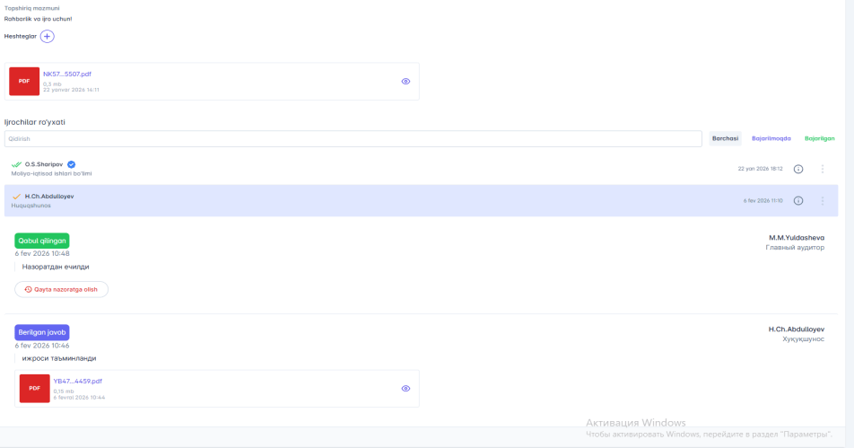
Kiruvchi hujjat -01-34/1697 - 21 yan 2026
Yuboruvchi: Sog‘liqni saqlash vazirligi Viloyatlarga sud qarorlari ustidan protest kiritish yuzasidan.
Ijrochi: H.Abdulloyev Bajarish muddati: 4 fev 2026 Topshiriq javobi 6 fev 2026 kiritilgan

Slide 11
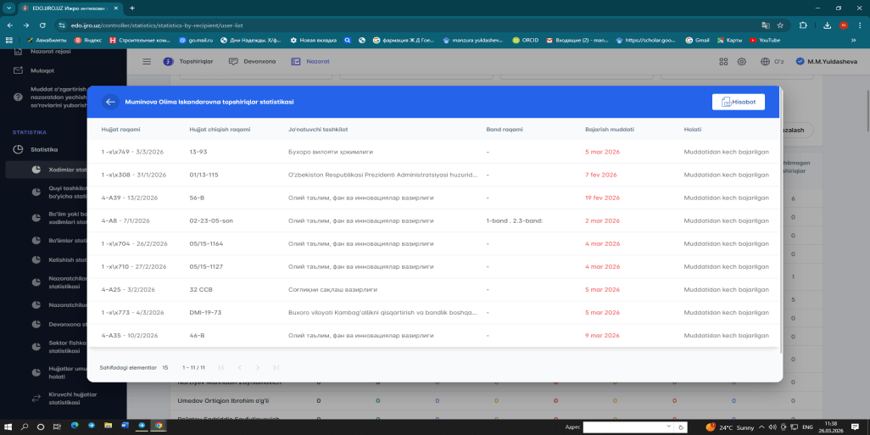
Muddatidan kech bajarilgan tohshiriqlar - 11 ta
Ijrochi: O.Muminova

Slide 12
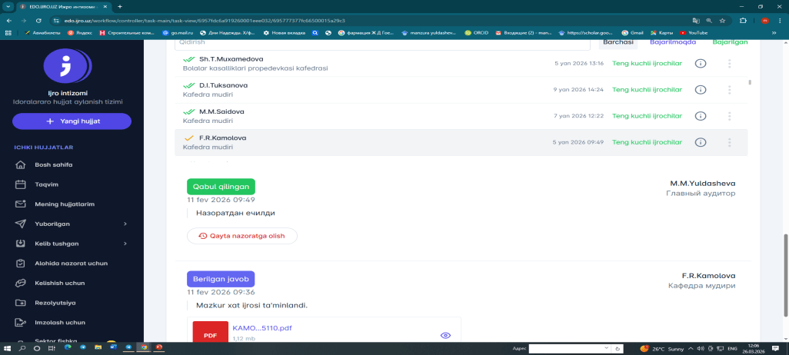
Кирувчи хужжат -1 -х\х5 -2 yan 2026
Олий таълим, фан ва инновациялар вазирлиги
Oliy taʼlim tashkilotlarining rektor, prorektorlari, boʻlim boshliqlari, dekan va dekan oʻrinbosarlari hamda kafedra mudirlari kesimida “Besh million sunʼiy intellekt yetakchilari — https://aileaders.uz/” platformasida tahsil olishlarini hamda sertifikatga ega boʻlishlari yuzasidan.
Ijrochi: F.Kamalova Bajarish muddati 10 fev 2026 Topshiriq javobi 11 fev 2026 kiritilgan

Slide 13
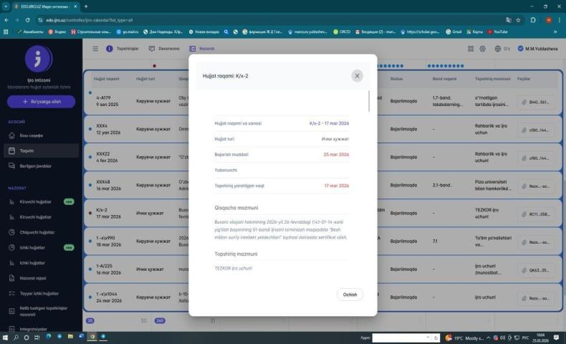
Buxoro viloyati hokimining 2026-yil 26-fevraldagi 1/41-01-14-sonli yig‘ilish bayonining
51-bandi ijrosini ta’minlash maqsadida “Besh million sun’iy intellekt yetakchilari” loyihasi.
Muddat 18.03.2026 / 25.03.2026
D.X.Yuldoshevа
26.03.2026
D.I.Tuksanova
F.S.Raupov
A.O‘.Soliyev
N.I.Hikmatova

Slide 14

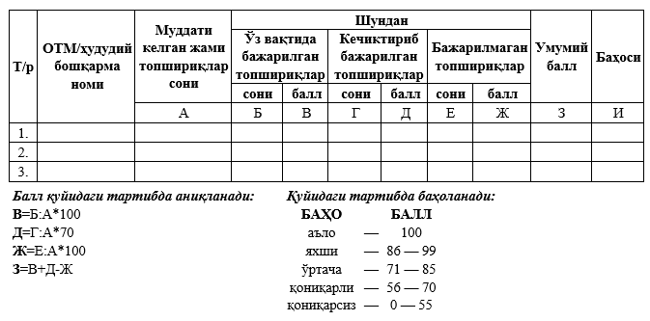
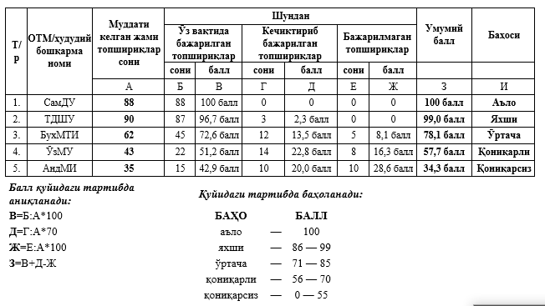
O‘ZBЕKISTON RЕSPUBLIKASI
OLIY TA’LIM FAN VA INNOVATSIYALAR VAZIRLIGI
Oliy ta’lim muassasalari va hududiy boshqarmalar tomonidan hujjatlar va topshiriqlar
ijrosini ta’minlash borasidagi faoliyatini baholash KO‘RSATKICHLARI
O‘zbekiston Respublikasi Prezidentining “Ijro.gov.uz” ijro intizomi idoralararo yagona elektron tizimi samarali faoliyat ko‘rsatishini ta’minlashga qaratilgan qo‘shimcha chora-tadbirlar to‘g‘risida”” 2021 yil 31 maydagi PQ-5132-son qarori bilan tasdiqlangan Vaqtinchalik nizomining 4-4a-ilovalariga asosan ishlab chiqilgan

Slide 15
Davlat oliy ta’lim tashkilotlari tomonidan 2024-2025-yil davomida vazirlik hujjatlari va topshiriqlari ijrosini ta’minlash borasidagi faoliyatini baholash
KO‘RSATKICHLARI
Oliy ta’Iim tashkilotlarining vazirlik hujjatlari va topshiriqlari ijrosini ta’minlash borasidagi faoliyati Oliy ta’Iim, fan va innovatsiyalar vazirligining 2024-2025-yil 15-yanvardagi “O‘zbekiston Respublikasi Oliy ta’Iim, fan va innovatsiyalar
vazirligida ish yuritish va ichki hujjatlar bilan ishlash bo‘yicha yo‘riqnomani tasdiqlash to‘g‘risida”gi 11-sonli buyrug‘ida belgilangan baholash ko‘rsatkichlariga muvofiq tahlil qilinadi.
Ushbu tahlil natijalariga ko‘ra, hisobot davrida oliy ta’lim tashkilotlarining hujjatlar ijrosini ta’minlash borasidagi ko‘rsatkichlari bo‘yicha Abu Ali ibn Sino nomidagi Buxoro davlat tibbiyot instituti reyting natijalari
 | BALL | Respublika OTMlari o’rtasida o'rni | TIbbiyot OTM o’rtasidagi o’rni
2024-YIL YAKUNI | 87 | 91 | 7
2025-YIL YARIM YILLIK | 96 | 38 | 2
2025-YIL YIL YAKUNI | 97 | 44 | 2

Slide 16
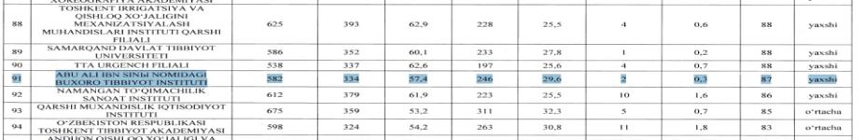
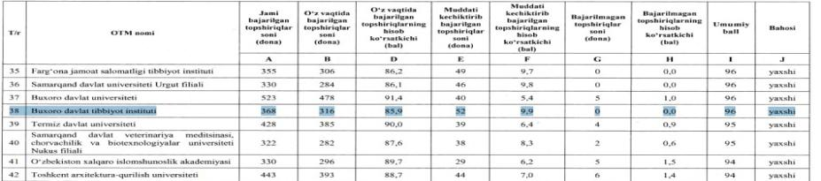
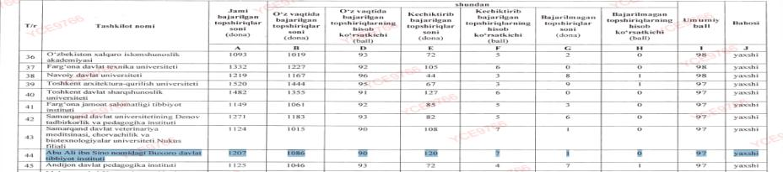
2024 y.
2025 iyun
2025 y.

Slide 17
O‘ZBEKISTON RESPUBLIKASI HISOB PALATASINING 2025-YIL 15-IYULDAGI 02-867-SONLI XATI HAMDA OLIY TA’LIM, FAN VA INNOVATSIYALAR VAZIRLIGINING 2025-YIL 13-AVGUSTDAGI 01/15-4-416-SONLI TOPSHIRIG‘I IJROSINI TA’MINLASH MAQSADIDA ABU ALI IBN SINO NOMIDAGI BUXORO DAVLAT TIBBIYOT INSTITUTI O'TKAZGAN SAYYOR QABULLAR
№ | 2024-YIL |  | 2025-YIL |  | 2026-YIL
 | SANA | MANZIL | SANA | MANZIL | SANA | MANZIL
1 | 27.03.2025 | Peshko‘ tumani Quchoq MFY 33-son oilaviy poliklinika | 27.03.2025 | Peshko‘ tumani Quchoq MFY 33-son oilaviy poliklinika | 23.01.2026 | Buxoro davlat tibbiyot instituti Klinikasi
2 | 27.06.2024 | Institut kichik zali | 17.06.2025 | G‘ijduvon tumani Gajdumak qishlog‘i 62-OP | 07.02.2026 | Shofirkon tuman tibbiy birlashmasiga qarashli “Qal’ai Mir Arab” oilaviy shifokorlik punkti
3 | 04.10.2024 | Peshku rumani "Quchoq" MFY 3-son oilaviy poliklinikasi | 19.08.2025 | Peshko‘ tumani O‘g‘lon MFY | 14.03.2026 | Kogon tuman “Taraqqiyot” MFY
4 | 27.12.2024 | Peshko` tumani Xurram MFY Chakalon qishlog’i | 12.09.2025 | Peshko‘ tumani O‘zbek MFY
5 |  |  | 10.10.2025 | Peshko‘ tumani Alisher Navoiy MFY
6 |  |  | 15.11.2025 | Olot tumani 1-ko‘p tarmoqli markaziy poliklinikasi
7 |  |  | 13.12.2025 | Kogon shahar oilaviy poliklinikasi
 | JAMI: 4 ta |  | JAMI: 7 ta |  | 3 ta sayyor qabul o'tqazildi. Reja grafigi asosida yana 9 ta o'tqaziladi. JAMI: 12 ta

Slide 18
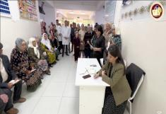
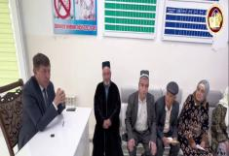
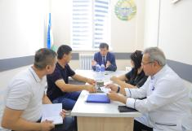
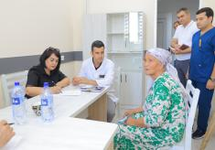
ABU ALI IBN SINO NOMIDAGI BUXORO DAVLAT TIBIYOT INSTITUTI REKTORI TOMONIDAN 2025-YILNING I va II- CHORAKLARIDA O’TKAZILGAN SAYYOR QABULLAR
Peshko‘ tumani Quchoq MFY
33-son oilaviy poliklinika
G‘ijduvon tumani
Gajdumak qishlog‘i 62-OP
27.03.2025 yil
17.06.2025 yil soat
2025 yil 27-mart Peshko' tumani “Quchoq” MFY 33-son oilaviy poliklinikasida Buxoro davlat tibbiyot instituti rektori, Buxoro viloyati Kengashi deputati Shuhrat Jumayevich Teshayevning bepul tibbiy ko‘rik va qishloq aholisi bilan sayyor qabuli bo'lib o'tdi. Deputat Shuhrat Teshayev ishtirokida sayyor qabulida fuqarolar o‘zlarini qiynayotgan ijtimoiy masalalar, turmush sharoitini yaxshilashga oid taklif va fikr-mulohazalari bilan murojaat qilishdi. Peshko' tumani “Quchoq” MFY 33-son oilaviy poliklinikasidan o`tish yo‘lagi yopilganligi sababli aholidan og‘zaki shikoyat tushdi va bu masalani instituti rektori tegishli mas`ullarga topshiriq berib shu joyning o‘zida hal etdi. Sayyor qabulda 30 dan ziyod bemorlar ko`rikdan o`tish uchun keldi. Shulardan 3 ta bemorni institut klinikasiga kelib shifokorlar ko‘rigidan o‘tishga yo‘naltirildi.
2025-yulning 17-iyun kuni Buxoro davlat tibbiyot instituti rektori SH. J.Teshayev tomonidan G‘ijduvon tumani Gajdumak qishlog‘i 62-oilaviy poliklinikasida fuqarolar muammo va murojaatlarining yechimini topishga qaratilgan sayyor qabul bo'lib o'tdi. Mazkur sayyor qabul doirasida aholining sog‘lig‘ini saqlash, kasalliklarni erta aniqlash hamda sog‘lom turmush tarzini targ‘ib etish maqsadida institut professor o'qituvchilari tomonidan kengaytirilgan ko'rik ham o‘tkazildi. Sayyor qabul doirasida tashkillashtirilgan kengaytirilgan tibbiy ko‘rikda Buxoro davlat tibbiyot institutining 40 nafardan ziyod professor-o‘qituvchi va shifokorlari – kardiolog, terapevt, ginekolog, endokrinolog, nevropatolog kabi mutaxassislar yuzlab fuqarolarni qabul qilishdi. Har bir bemorga individual yondashilib, tegishli tashxis, tavsiya va davo choralari belgilandi.

Slide 19
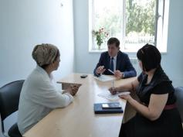
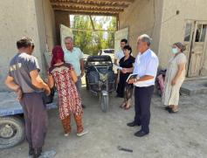
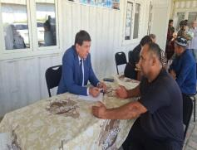
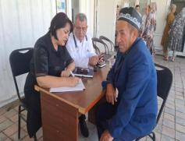
ABU ALI IBN SINO NOMIDAGI BUXORO DAVLAT TIBIYOT INSTITUTI REKTORI VA RAHBARIYATI TOMONIDAN 2025-YIL AVGUST-SENTYABR OYLARIDA O’TKAZILGAN SAYYOR QABULLAR
19.08.2025 yil
Peshko‘ tumani O‘g‘lon MFY
12.09.2025 yil Peshko‘ tumani O‘zbek MFY
Xalq deputatlari Buxoro viloyati Kengashi deputati, Abu Ali ibn Sino nomidagi Buxoro davlat tibbiyot instituti rektori Sh.J.Teshayevning Peshku tuman aholisi uchun sayyor qabuli bo'lib o'tdi. Tadbirda 20 nafarga yaqin yuqori malakali professor va shifokorlar ishtirok etib, aholining salomatligini chuqur tekshirish, kasalliklarni erta aniqlash hamda tibbiy maslahatlar berishdi. Sayyor qabul doirasida o‘tkazilgan ushbu xayrli tashabbus doirasida 150 nafarga yaqin mahalla fuqarolari terapevt, nevropatolog, kardiolog, pediatr kabi yo‘nalishlarda bepul ko‘rikdan o‘tish imkoniyatiga ega bo‘lishdi. Shuningdek, bir qator bemorlarga zarur tavsiyalar va davolanish yo‘llanmalari berildi, ular malakali va sifatli tibbiy ko‘rikdan o‘tkazilib, kerakli tavsiyalar va ko‘rsatmalar berildi.
Xalq deputatlari Buxoro viloyati Kengashi deputati, Abu Ali ibn Sino nomidagi Buxoro davlat tibbiyot instituti rektori Sh.J.Teshayevning Peshkoʻ tuman O‘zbek MFY aholisi uchun sayyor qabuli boʻlib oʻtdi. Sayyor qabulda 150 nafardan ortiq fuqarolar ishtirok etdi. Ular tomonidan bildirilgan 10 ta murojaat joyida ko‘rib chiqildi hamda tegishli tartibda ko‘rib chiqish uchun mas’ullarga yo‘naltirildi. Buxoro davlat tibbiyot instituti klinikasi professor-o‘qituvchilari ishtirokida Peshkoʻ tumani O‘zbek MFYsida aholi uchun kengaytirilgan tibbiy ko‘rik tashkil etildi. Tadbirda 20 nafarga yaqin yuqori malakali professor va shifokorlar ishtirok etib, aholining salomatligini chuqur tekshirib, kasalliklarni erta aniqlash hamda tibbiy maslahatlar berishdi.

Slide 20
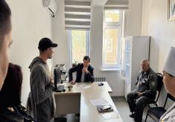
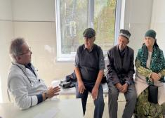
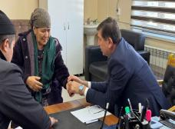
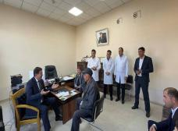
ABU ALI IBN SINO NOMIDAGI BUXORO DAVLAT TIBIYOT INSTITUTI REKTORI VA INSTITUTI RAHBARIYATI TOMONIDAN 2025-YIL OKTYABR-NOYABR OYLARIDA O’TKAZILGAN
SAYYOR QABULLAR
Peshko‘ tumani
Alisher Navoiy MFY
10.10.2025 yil
Olot tumani
1-ko‘p tarmoqli markaziy poliklinikasi
15.11.2025 yil
Buxoro viloyati Kengashi deputati, Abu Ali ibn Sino nomidagi Buxoro davlat tibbiyot instituti rektori Sh.J.Teshayevning Peshkoʻ tuman Alisher Navoiy MFY aholisi uchun sayyor qabuli boʻlib oʻtdi. Sayyor qabulda 250 nafardan ortiq fuqarolar ishtirok etdi. Buxoro davlat tibbiyot instituti klinikasi professor-o‘qituvchilari ishtirokida Peshkoʻ tumani Alisher Navoiy MFYsida aholi uchun kengaytirilgan tibbiy ko‘rik tashkil etildi. Tadbirda 20 nafarga yaqin yuqori malakali professor va shifokorlar ishtirok etib, aholining salomatligini chuqur tekshirib, kasalliklarni erta aniqlash hamda tibbiy maslahatlar berishdi 15 dan ortiq murojaatlar o‘z o‘rnida yechimini topdi. Sayyor qabul doirasida o‘tkazilgan ushbu xayrli tashabbus doirasida 180 nafarga yaqin mahalla fuqarolari terapevt, nevropatolog, kardiolog, pediatr, travmatolog, otoloringolog kabi yo‘nalishlarda bepul ko‘rikdan o‘tish imkoniyatiga ega bo‘lishdi.
Abu Ali ibn Sino nomidagi Buxoro davlat tibbiyot instituti rektori Sh.J.Teshayev tomonidan Olot tumanining 1-ko‘p tarmoqli markaziy poliklenikasida sayyor qabul o’tqazildi. Tibbiy ko‘rikda 20 nafarga yaqin yuqori malakali shifokor va professorlar qatnashib, aholining salomatligini chuqur o‘rganish, kasalliklarni erta aniqlash va zarur tibbiy maslahatlar berish bilan shug‘ullandi. Terapevt, nevropatolog, kardiolog, pediatr kabi yo‘nalishlardagi shifokorlar tomonidan 250 nafarga yaqin mahalla fuqarolari bepul ko‘rikdan o‘tkazildi. Shuningdek, bir qator bemorlarga qo‘shimcha tavsiyalar va davolanish uchun yo‘llanmalar berildi.

Slide 21
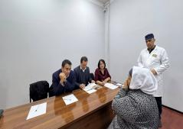
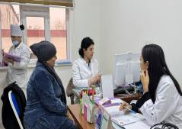
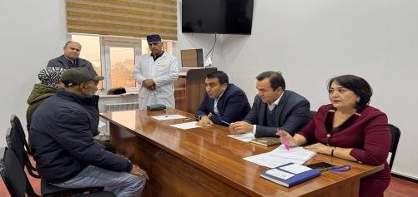
ABU ALI IBN SINO NOMIDAGI BUXORO DAVLAT TIBIYOT INSTITUTI RAHBARIYATI TOMONIDAN
2025-YIL DEKABR OYIDA O’TKAZILGAN SAYYOR QABUL
13.12.2025 yil
Kogon shahar oilaviy poliklinikasi
2025-yil 13-dekabr kuni Oʻzbekiston Respublikasi Hisob palatasining 2025-yil 15-iyuldagi 02-867-sonli xati va Oliy taʼlim, fan va innovatsiyalar vazirligining 2025-yil 13-avgustdagi 01/15-4-416-sonli topshirigʻiga asosan, Buxoro viloyati mahallalarida aholi muammolarini oʻrganish va hal etish, bandligini taʼminlash, kambagʻallikni qisqartirish bilan manzilli ishlash kabi yoʻnalishlarda olib borilayotgan ishlar holatini oʻrganish va amaliy yordam koʻrsatish topshirigʻi ijrosini taʼminlash maqsadida aholi va yoshlarni qiynayotgan muammolarini tezkorlik bilan hal etishga qaratilgan sayyor qabullarni ilovada keltirilgan namunaviy reja-grafik asosida Abu Ali ibn Sino nomidagi Buxoro davlat tibbiyot instituti rahbariyati tomonidan Kogon shahrining oilavaviy poliklinikasida aholi uchun navbatdagi sayyor qabul va bepul tibbiy ko‘rik tadbiri tashkil etildi. Tibbiy ko‘rikda 25 nafarga yaqin yuqori malakali shifokor vaj professorlar qatnashib, aholiningj salomatligini chuqur o‘rganish, kasallisklarni erta aniqlash va zarur tibbiy maslahatlar berish bilan shug‘ullandi. Terapevt, nevropatolog, kardiolog, pediatr kabi yo‘nalishlardagi shifokorlar tomonidan 300 nafarga yaqin mahalla fuqarolari bepul ko‘rikdan o‘tkazildi. Mazkur tadbir Kogon shahar oilaviy poliklinikasida o‘tkazilib, unda shaharning 300 nafarga yaqin aholisi ishtirok etdi. Shuningdek, 8 nafar bemorlarga qo‘shimcha MRT, MSKT, UZI, Dopler, Exo EKG, qon tahlillaridan bepul o`tkazish va davolanish uchun institut klinikasiga yo‘llanmalar berildi.

Slide 22
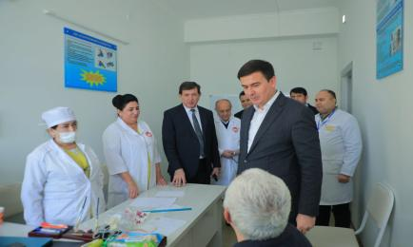
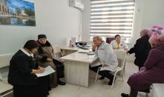
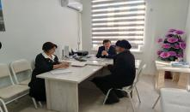
ABU ALI IBN SINO NOMIDAGI BUXORO DAVLAT TIBIYOT INSTITUTI REKTORI TOMONIDAN 2026-YIL YANVAR OYIDA O’TKAZILGAN SAYYOR QABUL MA’LUMOTLAR
23.01.2026 yil
Buxoro davlat tibbiyot instituti Klinikasi
2025-yil 13-dekabr kuni Oʻzbekiston Respublikasi Hisob palatasining 2025-yil 15-iyuldagi 02-867-sonli xati va Oliy taʼlim, fan va innovatsiyalar vazirligining 2025-yil 13-avgustdagi 01/15-4-416-sonli topshirigʻiga asosan, Buxoro viloyati mahallalarida aholi muammolarini oʻrganish va hal etish, bandligini taʼminlash, kambagʻallikni qisqartirish bilan manzilli ishlash kabi yoʻnalishlarda olib borilayotgan ishlar holatini oʻrganish va amaliy yordam koʻrsatish topshirigʻi ijrosini taʼminlash maqsadida aholi va yoshlarni qiynayotgan muammolarini tezkorlik bilan hal etishga qaratilgan sayyor qabullarni ilovada keltirilgan namunaviy reja-grafik asosida Abu Ali ibn Sino nomidagi Buxoro davlat tibbiyot instituti rahbariyati tomonidan Buxoro davlat tibbiyot instituti klinikasi Buxoro viloyati aholisi uchun navbatdagi sayyor qabul va bepul tibbiy ko‘rik tadbiri tashkil etildi. Sayyor qabul doirasida aholiga kengaytirilgan tibbiy ko‘rik tashkil etildi. Mazkur jarayon Abu Ali ibn Sino nomidagi Buxoro davlat tibbiyot instituti klinikasining professor-o‘qituvchilari hamda yuqori malakali shifokorlari ishtirokida amalga oshirildi. Tibbiy ko‘rik jarayonida 40 nafarga yaqin yuqori malakali shifokorlar va professorlar ishtirok etib, aholining salomatlik holatini chuqur o‘rganish, kasalliklarni erta aniqlash hamda zarur tibbiy maslahatlar berish bilan shug‘ullandilar. Jumladan, terapevt, nevropatolog, kardiolog, pediatr kabi yo‘nalishlardagi mutaxassislar tomonidan 300 nafarga yaqin fuqarolar bepul tibbiy ko‘rikdan o‘tkazildi. Shuningdek, 11 nafar bemorlarga qo‘shimcha MRT, 40 nafar bemorlarga MSKT, UZI, Dopler, Exo EKG, qon tahlillaridan bepul o`tkazildi va davolanish uchun tavsiyalar berildi.

Slide 23
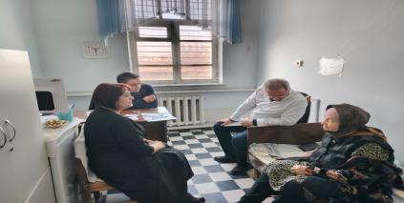
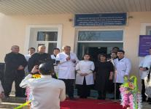
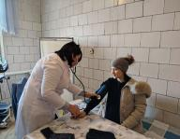
ABU ALI IBN SINO NOMIDAGI BUXORO DAVLAT TIBIYOT INSTITUTI REKTORI VA INSTITUT RAHBARIYATI TOMONIDAN TOMONIDAN 2026-YIL FEVRAL OYIDA O’TKAZILGAN SAYYOR QABUL
7.02.2026 yil
Shofirkon tuman tibbiy birlashmasiga qarashli
“Qal’ai Mir Arab” oilaviy shifokorlik punkti
  O‘zbekiston Respublikasi Hisob palatasining 2025-yil 15-iyuldagi 02-867-sonli xati hamda Oliy ta’lim, fan va innovatsiyalar vazirligining 2025-yil 13-avgustdagi 01/15-4-416-sonli topshirig‘i ijrosini ta’minlash maqsadida, hududlarda aholi muammolarini o‘rganish, sog‘liqni saqlash tizimi samaradorligini oshirish, tibbiy xizmatlar sifati va aholi bandligini ta’minlash yo‘nalishlarida manzilli ishlarni tashkil etish belgilangan. Buxoro viloyati mahallalarida aholi muammolarini oʻrganish va hal etish, bandligini taʼminlash, kambagʻallikni qisqartirish bilan manzilli ishlash kabi yoʻnalishlarda olib borilayotgan ishlar holatini oʻrganish va amaliy yordam koʻrsatish topshirigʻi ijrosini taʼminlash maqsadida aholi va yoshlarni qiynayotgan muammolarini tezkorlik bilan hal etishga qaratilgan sayyor qabullarni ilovada keltirilgan namunaviy reja-grafik asosida Abu Ali ibn Sino nomidagi Buxoro davlat tibbiyot instituti rahbariyati tomonidan Shofirkon tumani aholisi uchun “Qal’ai Mir Arab” oilaviy shifokorlik punktida navbatdagi sayyor qabul va bepul tibbiy ko‘rik tadbiri tashkil etildi. Sayyor qabul doirasida kengaytirilgan tibbiy ko’riklar natijasida klinikaning tajribali professor-o’qituvchilari va yuqori malakali shifokorlar tomonidan Shofirkon tumanining 75 nafardan ortiq fuqarolari qatnashishdi. Tadbir davomida 75 nafardan ortiq fuqaro chuqurlashtirilgan tibbiy ko‘rikdan o‘tkazildi 7 nafar bemorga statsionar davolanish uchun yo‘llanma berildi, jumladan 3 nafari tuman shifoxonasiga, 2 nafari viloyat shifoxonasiga yo‘naltirildi. 43 nafar fuqaroga ambulator davolanish bo’yicha tavsiyalar berildi. Shuningdek, 2 nafar bemor Buxoro davlat tibbiyot instituti klinikasiga taklif etilib MRT, EKG, Exo, UZI, MSKT, DOPPLER lobaratoriya tahlilari bepul o’tqazilishini ta’kidlashdi.

Slide 24
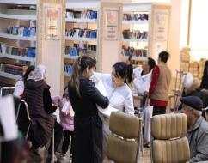
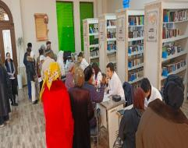
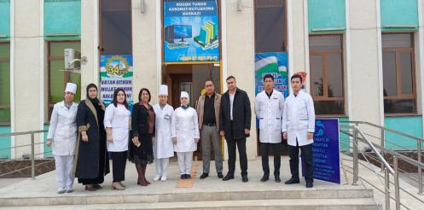
ABU ALI IBN SINO NOMIDAGI BUXORO DAVLAT TIBIYOT INSTITUTI RAHBARIYATI TOMONIDAN 2025-YIL MART OYIDA O’TAKAZILGAN SAYYOR QABUL
14.03.2026 yil
Kogon tuman “Taraqqiyot” MFY
O‘zbekiston Respublikasi Hisob palatasining 2025-yil 15-iyuldagi 02-867-sonli xati hamda Oliy ta’lim, fan va innovatsiyalar vazirligining 2025-yil 13-avgustdagi 01/15-4-416-sonli topshirig‘i ijrosini ta’minlash maqsadida, hududlarda aholi muammolarini o‘rganish, sog‘liqni saqlash tizimi samaradorligini oshirish, tibbiy xizmatlar sifati va aholi bandligini ta’minlash yo‘nalishlarida manzilli ishlarni tashkil etish belgilangan. Buxoro viloyati mahallalarida aholi muammolarini oʻrganish va hal etish, bandligini taʼminlash, kambagʻallikni qisqartirish bilan manzilli ishlash kabi yoʻnalishlarda olib borilayotgan ishlar holatini oʻrganish va amaliy yordam koʻrsatish topshirigʻi ijrosini taʼminlash maqsadida aholi va yoshlarni qiynayotgan muammolarini tezkorlik bilan hal etishga qaratilgan sayyor qabullarni ilovada keltirilgan namunaviy reja-grafik asosida Abu Ali ibn Sino nomidagi Buxoro davlat tibbiyot instituti rahbariyati tomonidan Kogon tumani Taraqqiyot mahalla fuqrolar yig’oni oilaviy shifokorlik punktida navbatdagi sayyor qabul va bepul tibbiy ko‘rik tadbiri tashkil etildi. Sayyor qabul davomida Buxoro davlat instituti klinikasining makalali shifokorlari va professor o’qituvchilari qatnashdi natijada 150 ga nafarga yaqin Kogon tuman fuqarolari ytibbiy ko’rikdan o’tqazildi. 18 nafar bemorga statsionar davolanish uchun yo‘llanma berildi, jumladan. 3 nafar bemorga MRT, MSKT, UZI, Doppler, Exo EKG va laborator tahlillar bepul o‘tkazilishi tushuntirilib, Buxoro davlat tibbiyot instituti klinikasiga taklif etildi.

Slide 25
2024-2025-2026-YILLAR DAVOMIDA BUXORO DAVLAT TIBBIYOT INSTITUTIGA KELIB TUSHGAN MUROJAATLAR MONITORINGI
Yillar | Jami kelib tushgan murojaat lar | O‘zbekiston Respublikasi prezidenti virtual qabulxonasi orqali kelib tushgan murojaatlar soni | Murojaatlarni ko'rib chiqish holati |  |  |  |  |  | Murojaatni ko'rib chiqish holati |  |  | Murojaat turlari |  |  |  | Muddatidan o'tgan murojaatlar
 |  |  |  |  |  |  |  |  |  |  |  | Ariza |  | Shikoyat | Taklif
 |  |  | O'qishga ko'chirish va tiklash | Qabul masalalari | Turli masalalar | Mehnat masalalari | Moddiy yordam | Diplom olish masalalari | Tushuntirish olib borilgan | Ijobiy hal etilgan | O'rganish jarayonida |  | Shundan sayyor qabul
2024-yil | 239 | 96 | 114 | 12 | 72 | 23 | 12 | 6 | 183 | 56 (23,5%) | 0 | 226 | 25 | 13 | 0 | 0
2025--yil | 136 | 31 | 48 | 7 | 64 | 11 | 6 | 0 | 90 | 46 (34%) | 0 | 131 | 17 | 4 | 1 | 0
2026--yil I chorak | 15 | 2 | 4 | 0 | 7 | 4 | 0 | 0 | 10 | 5 | 0 | 14 | 5 | 1 | 0 | 0

Slide 26

ABU ALI IBN SINO NOMIDAGI BUXORO DAVLAT TIBBIYOT INSTITUTIDA
JISMONIY VA YURIDIK SHAXSLAR MUROJAATLARI TO‘G‘RISIDA HISOBOT
2026-yil mart
Kelib tushgan murojaatlar soni –7 tа
O‘zbekiston Respublikasi Prezidenti
virtual qabulxonasi orqali kelib tushgan murojaatlar soni - 1 tа
Murojaatda ko‘tarilgan masalalar:
Murojaat turlari:
Turli masalalar
5 tа
O‘qishga ko‘chirish va tiklash
0 ta
Mehnat munosabatlari
2 tа
Moddiy yordam masalasi
0 tа
Diplomni olish
0 tа
Qabul masalalari
0 tа
shundan: sayyor qabul 3 tа
Ariza
7 tа
Shikoyat
0 tа
Murojaatlarni ko`rib chiqish holati:
Tushuntirish ishlari olib borilgan
6 tа
Ijobiy hal etilgan
3 tа
O‘rganish jarayonida
0 tа
Muddatidan o`tgan murojaatlar 0 ta
shundan

Slide 27
ABU ALI IBN SINO NOMIDAGI BUXORO DAVLAT TIBBIYOT INSTITUTIDA
JISMONIY VA YURIDIK SHAXSLAR MUROJAATLARI TO‘G‘RISIDA HISOBOT
2026-yil yanvar-mart
Kelib tushgan murojaatlar soni – 15 tа
O‘zbekiston Respublikasi Prezidenti
virtual qabulxonasi orqali kelib tushgan murojaatlar soni - 2 tа
Murojaatda ko‘tarilgan masalalar:
Murojaat turlari:
Turli masalalar
11 tа
O‘qishga ko‘chirish va tiklash
0 ta
Mehnat munosabatlari
4 tа
Moddiy yordam masalasi
0 tа
Diplomni olish
0 tа
Qabul masalalari
0 tа
shundan: sayyor qabul 5 tа
shaxsiy qabul
3 tа
Ariza
14 tа
Shikoyat
1 tа
Murojaatlarni ko`rib chiqish holati:
Tushuntirish ishlari olib borilgan
15 tа
Ijobiy hal etilgan
7 tа
O‘rganish jarayonida
0 tа
Muddatidan o`tgan murojaatlar 0 ta
shundan:

Slide 28
ABU ALI IBN SINO NOMIDAGI BUXORO DAVLAT TIBBIYOT INSTITUTI "JISMONIY VA YURUDIK SHAXLAR MUROJAATLARI BILAN ISHLASH, ICHKI NAZORAT VA MONITORING" BO'LIMI TOMONIDAN O'TKAZILGAN O'QUV SEMINARLARI
2024-YIL | 2025-YIL | 2026-YIL
HAR CHORAKDA BITTADAN JAMI: 4 TA | HAR CHORAKDA BITTADAN JAMI: 4 TA | I CHORAKDA O'TKAZILDI 08.01.2026

Slide 29
QAROR LOYIHASI
1. Jismoniy va yuridik shaxslarning murojaatlari bilan ishlash, ichki nazorat va monitoring bo‘limi boshlig‘i (M.M.Yuldasheva)ning Abu Ali ibn Sino nomidagi Buxoro davlat tibbiyot institutida O‘zbekiston Respublikasi Prezidentining Qaror va Farmonlari hamda Prezident rahbarligida o‘tkazilgan yig‘ilish bayonlarida berilgan topshiriqlarning ijrosi va “Jismoniy va yuridik shaxslar murojaatlari to‘g‘risida”gi Qonun ijrosi bo‘yicha hisoboti ma’lumot uchun qabul qilinsin.
2. “Ijro.gov.uz” ijro intizomi idoralararo yagona elektron tizimida belgilangan vazifalarning ijrosini sifatli ta’minlansin hamda Murojaatlar bilan ishlash holati tanqidiy muhokama qilib borilsin, mavjud muammo va kamchiliklarni bartaraf etish yuzasidan aniq choralar belgilansin.
3. Edo.ijro.uz tizimida topshiriqlar ijrosini ta’minlash bo‘yicha doimiy monitoring olib borib, topshiriqlar ijrosini o‘z vaqtida bajarilishi nazoratga olinsin.
4. Oʻzbekiston Respublikasi Hisob palatasining 2025-yil 15-iyuldagi 02-867-sonli xati va Oliy taʼlim, fan va innovatsiyalar vazirligining 2025-yil 13-avgustdagi 01/15-4-416-sonli topshirigʻiga asosan, Buxoro viloyati mahallalarida aholi muammolarini oʻrganish va hal etish, bandligini taʼminlash, kambagʻallikni qisqartirish bilan manzilli ishlash kabi yoʻnalishlarda olib borilayotgan ishlar holatini oʻrganish va amaliy yordam koʻrsatish topshirigʻi ijrosini taʼminlash maqsadida aholi va yoshlarni qiynayotgan muammolarini tezkorlik bilan hal etishga qaratilgan Buxoro davlat tibbiyot instituti rektori SH.J.Teshayev va institut rahbariyati tomonidan Buxoro viloyati tumanlarida fuqarolar muammo va murojaatlarining yechimini topishga qaratilgan sayyor qabullari bo‘yicha hisobotlar ma’lumot uchun qabul qilinsin.
5. OTFIV 3/7-274-sonli ko‘rsatma xati ijrosi besh oy muddatda kechiktirilib bajarilganligini inobatga olib, OTFIV 3/7-48 sonli xati ijrosini ta’minlash maqsadida ishlab chiqarilgan joriy yilning 25 fevralidagi 4- K/494-onli buyrug‘ini ijrosini ta’minlash va xodimlarga rag‘batlantirish mablag‘larini tushurtirishga mas’uliyatni institut bosh hisobchisi U.U.Mirzayev zimmasiga yuklatilsin hamda rektorga hisobot berilsin.
6. Yuqorida aytib o‘tilgan mas’ullarning qonun va qonunosti hujjatlari ijrosini bajarmaslik yoki kechikib bajarilishi institutimiz ijro intizomi reytingini pasaytirishiga olib kelishini inobatga olib, institutda EDO.IJRO.UZ Ijro intizomi idoralararo elektron tizimida faoliyat yuritayotgan barcha mas’ullarga oxirgi OGOHLANTIRISH berilsin. Bundan keyin intizomiy jazo chorasi qo‘llanilishi taklifi kiritilsin.

